Slide 1
Controlando asma y rinitis: algo más que fármacos
Dr. Enrique Mascarós Balaguer. C.S. Fuente de San Luis. Valencia
Dr. José Manuel Helguera Quevedo. C.S Bajo Asón. Ampuero

Slide 2

Caso clínico
Mujer de 33 años, embarazada de 8 semanas, que acude a primer control de embarazo.
Peso 64 kg, talla 154 cm, IMC 27.
Sin alergias medicamentosas conocidas.
Asma desde la infancia, que fue tratada con salbutamol a demanda.
Fumadora activa de 10 cigarrillos al día desde los 13 años.
Padre fumador, intervenido de neo. vesical. Fallecido de carcinoma microcítico de pulmón.
Madre ex fumadora con diagnóstico de depresión mayor y asma.
Notes:
Embarazo: situación especial, que preguntaron en 2016 en todas las sedes de Livemed. Con este caso aclararemos dudas en asma, rinitis y tabaco.
Madre asmática (posible intercurrencia de herencia poligénica de asma), con depresión mayor (factor de mala evolución)
IMC= Peso/estatura2

Slide 3
Caso clínico: anamnesis
Durante la anamnesis la paciente tose con frecuencia y asocia disnea y dificultad para acabar frases.
Preguntada al respecto, refiere mucosidad nasal casi todo el año, que alterna con periodos asintomáticos. Actualmente rinorrea y obstrucción nasal de más de cuatro semanas, estornudos y lagrimeo. Molesta por no mejorar.
La tos es seca, irritativa, no productiva, con pitos en el pecho y opresión torácica, que progresivamente son más frecuentes, todos los días de la última semana. Afebril.
Asocia disnea grado 2 de la mMRC.
Síntomas nocturnos 1-2 días por semana.
Notes:
La paciente oculta sus síntomas respiratorios por estar embarazada. También nos oculta la mala evolución de su asma en los últimos meses. La anamnesis correctamente dirigida pone de manifiesto la existencia de una crisis asmática y una rinitis ocultas.

Slide 4
Caso clínico: antecedentes personales
Suele empeorar en primavera y otoño.
En los últimos 12 meses ha precisado de baja laboral en 4 ocasiones. Trabaja como jardinera en el Ayuntamiento.
Ha ingresado en el hospital 2 veces en el año 2016 por crisis asmáticas, y constan 4 visitas a Urgencias de AP por agudizaciones respiratorias.
En una visita a Neumología, consta una medición de FeNO de 52 ppb.
En tratamiento con budesónida 400 mcg cada 12 h y sulfato de terbutalina 500 mcg de rescate, así como azelastina nasal.
Notes:
Recordaremos aquí que, según Medimecum, terbutalina produce mas taquicardia que salbutamol, en apartado de gestación refiere que inhibe la actividad uterina durante 2-3 trimestre. Puede producir taquicardia fetal, defectos cardiacos, hiperinsulinemia e hipoglucemia en el recién nacido. Puede inhibir el parto. FDA:B
Salbutamol: FDA: C No se disponen de estudios clínicos suficientes. Puede producir taquicardia en el feto y en la madre, siendo éste efecto limitado cuando se utiliza para retrasar el parto, aunque se han descrito anomalías congénitas sin asociación clara.
Siempre tendremos en cuenta, en los enfermos respiratorios, la exposición laboral a aeroalérgenos y a sustancias irritantes que puedan producir broncoespasmo.
Hay un claro impacto laboral, que podríamos atribuir a la existencia de alérgenos en su trabajo, que inestabilizan su rinitis y su asma.

Slide 5
Pregunta 1
¿Qué tipo de rinitis sospechamos en esta paciente?
Rinitis vasomotora.
Rinitis infecciosa.
Rinitis hormonal.
Rinitis alérgica.
Notes:
La respuesta correcta es la 4. Síntomas presentes: rinorrea, obstrucción nasal de más de cuatro semanas de evolución, estornudos, tos (seca, irritativa, no productiva, de predominio nocturno) junto a estacionalidad y clínica ocular.

Slide 6
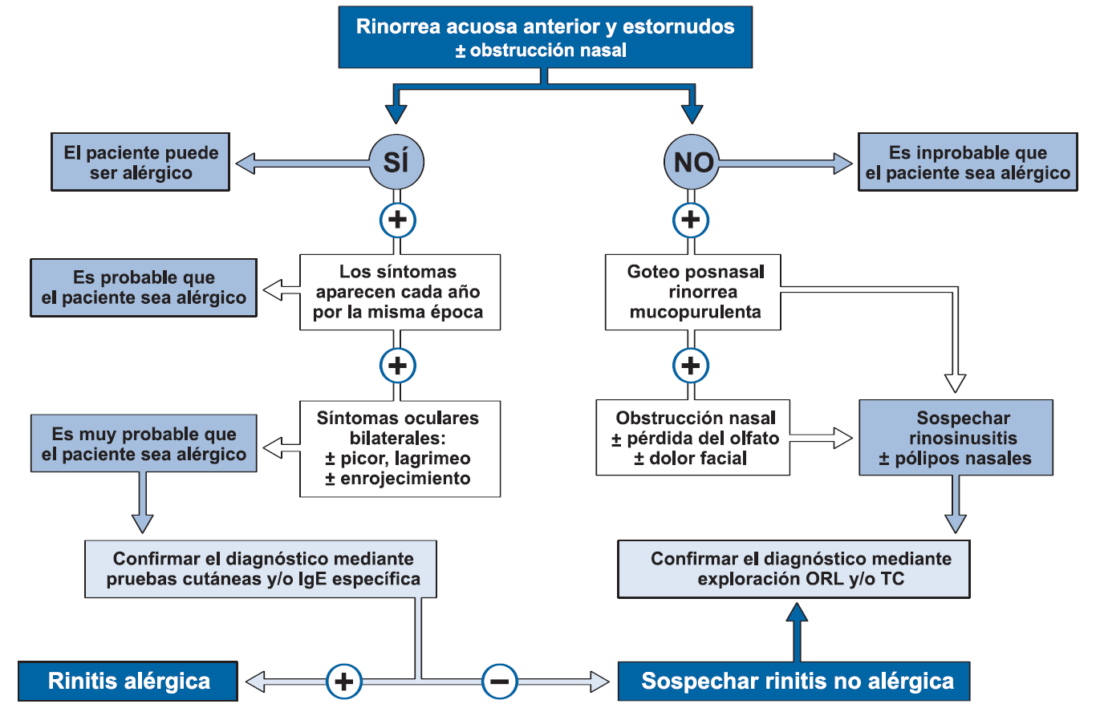
Algoritmo diagnóstico de rinitis
Diapositiva 25 de Livemed 2014
Rhinitis and its Impact on Asthma (ARIA) Guidelines. 2014
Notes:
Rinorrea acuosa bilateral, estornudos, obstrucción nasal . Las Guías internacionales ARIA (Rinitis Alérgica y su Impacto en Asma), GINA (Iniciativa Global para el Asma) y la nacional GEMA (Guía Española para el Manejo del Asma) aconsejan investigar existencia de Asma en presencia de Rinitis alérgica y viceversa.
6

Slide 7
Pregunta 2
¿Cómo clasificamos la gravedad de la rinitis alérgica de nuestra paciente?
Rinitis alérgica intermitente.
Rinitis alérgica persistente leve.
Rinitis alérgica persistente moderada.
Rinitis alérgica persistente grave.
Notes:
La respuesta correcta es la 4. Síntomas presentes: rinorrea, obstrucción nasal de más de cuatro semanas de evolución, estornudos, tos (seca, irritativa, no productiva, de predominio nocturno) junto a sensación de asfixia (ahora de mínimos esfuerzos) y opresión torácica, cada vez más frecuentes, todos los días de la última semana. Pero el síntoma clave es la interferencia con su actividad laboral, ya que lo ha obligado a faltar repetidamente a su trabajo. Trabaja como jardinera (hierbas, polvo, polen, abonos) y utiliza azelastina nasal sin control médico.

Slide 8
Rinitis alérgica
Duración:
Intermitente:
< 4 días a la semana.
< 4 semanas consecutivas.
Persistente:
> 4 días a la semana.
> 4 semanas consecutivas.
Gravedad:
Criterios clasificación:
Afecta a las actividades de la vida cotidiana.
Afectación escolar o laboral.
Afectación del sueño.
Los síntomas son molestos.
Leve: ninguno de los anteriores
Moderada: uno, dos o tres ítems.
Grave: todos los ítems presentes.
4
Notes:
Lo mismo, leerla, pero remarcando el número “4” como orientación o regla pnemotécnica para recordar la clasificación. En la gravedad, remarcar la palabra “afecta”, para enfatizar en que es una clasificación clínica, no depende de pruebas como la rinomanometría u otras, que complican el diagnóstico y seguimiento. En Atención Primaria debemos ser prácticos y huir de pruebas que aportan poco. Si hay dudas, siempre podremos derivar para estudios más en profundidad, que descarten deviaciones de tabique nasal, poliposis asociada, neoplasias, etc…

Slide 9
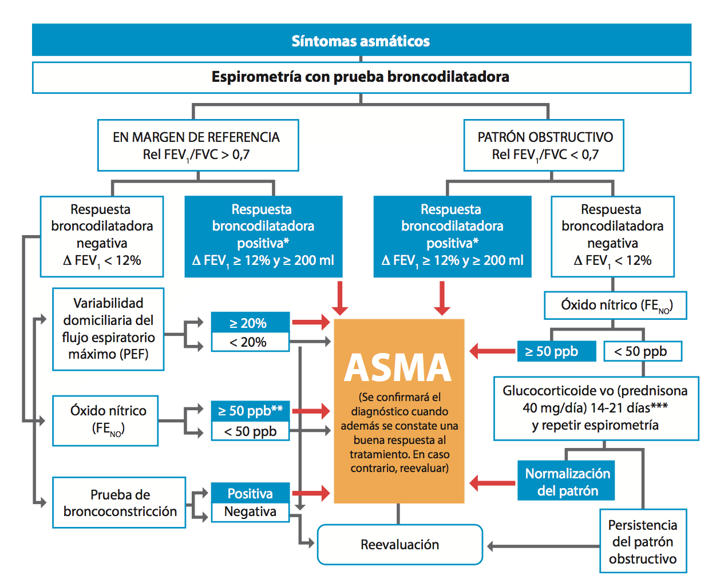
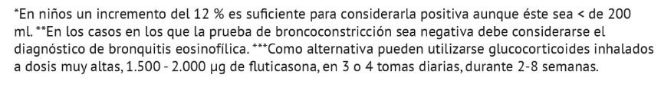
Algoritmo diagnóstico GEMA 4.2
Notes:
Cambiada la referencia a GEMA 4.2
Recordaremos el proceso diagnóstico del asma, y recordamos que en nuestro caso la paciente tenía una medición del FeNO de 52ppb

Slide 10

Caso clínico: exploración física
Temperatura 36,8 ºC.
Rinorrea acuosa bilateral con ligero edema uvular. No foco amigdalar.
Leve inyección conjuntival, epífora, no quemosis.
Taquipnea a 28 rpm, sin cianosis, ingurgitación yugular, ni tiraje. Ausencia de respiración abdominal, aunque le cuesta acabar frases.
Notes:
Remarcaremos aquí la presencia de Alergia y crisis asmática.

Slide 11
Caso clínico: exploración física
AC: rítmica, sin soplos. TA: 140/80.
AP: sibilancias espiratorias, sin roncus. Ventila en todos los campos, aunque hay disminución global del murmullo vesicular
Exploración toco-ginecológica: sin alteraciones.
Notes:
Remarcaremos aquí la presencia de Alergia y crisis asmática.

Slide 12
Pregunta 3
¿Solicitamos pruebas complementarias?
Analítica programada y ECO según agenda.
Derivo a hospital para valoración por ginecólogo de guardia.
FEM, ECG y pulsioximetría.
FEM y espirometría forzada.
Notes:
La respuesta correcta es la 3. Tenemos una crisis asmática y debemos descartar comorbilidades con los medios a nuestro alcance y categorizar la gravedad de la crisis. La espirometría se debería demorar para la fase estable de la enfermedad, pues en esta paciente no nos consta la gravedad de la obstrucción y si es correcto el diagnóstico de ama. Debemos también valorar por pulsioximetría la oxigenación periférica, para descartar necesidad de derivación urgente a Hospital. Por el momento no hay criterios de derivación a Hospital, y menos por el ginecólogo de guardia, pues no se constata una mala evolución del embarazo.

Slide 13
Caso clínico: exploraciones complementarias
Pulsioximetría: SatO₂ 94%.
FC: 110 lpm.
ECG:
  Ritmo sinusal.
  Eje 90⁰.
  Frecuencia 110 lpm.
  Repolarización normal.
Notes:
La hipoxia en embarazadas en la pulsioximetría por debajo del 95% de saturación es un criterio de oxigenoterapia.
El ECG nos sirve para descartar comorbilidades y tranquilizar a la paciente, disminuyendo su nivel de ansiedad en la crisis.

Slide 14
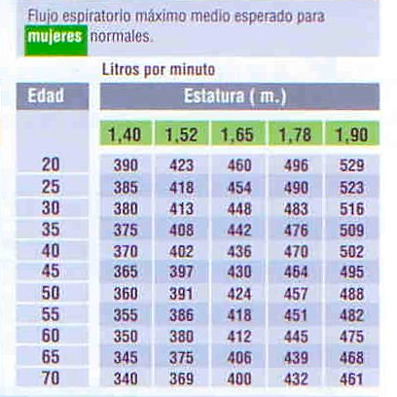
Caso clínico: exploraciones complementarias
Peak flow: 280 lpm (<70%).
Notes:
La paciente tiene una medición de peak flow menor del 70%
Recordemos que tiene 33 años, y mide 154 cms

Slide 15
Pregunta 4
¿Qué hacemos a continuación?
Salbutamol a demanda, analítica y ECO programadas.
Derivación a Ginecología y Neumología preferente.
Inicio tratamiento de crisis asmática en el Centro de Salud.
Derivo a Hospital en UVI.
Notes:
La respuesta es la 3: En ningún caso se debe demorar el tratamiento del enfermo respiratorio si tenemos acceso a él, y mucho menos delegar en una UVI cuando no hay criterios aún de mala respuesta al tratamiento sin haberlo iniciado previamente. GEMA indica claramente que la hipoxia es mucho más perjudicial que el tratamiento del asma en la embarazada.

Slide 16
Pregunta 5
¿Qué gravedad presenta la crisis de asma de nuestra paciente?
Leve.
Moderada-grave.
Parada respiratoria inminente.
La gravedad la da el resultado de la espirometría.
Notes:
La respuesta es la 2: la paciente tiene disnea grado 2, la cuesta acabar frases, taquipnea de 28x’, taquicardia a 110 x’, sibilancias, SatO2 94%.

Slide 17
Crisis asmática: evaluación de la gravedad
 | Crisis leve | Crisis moderada-grave | Parada respiratoria
Disnea | Leve | Moderada-intensa | Muy intensa
Habla | Párrafos | Frases-palabras
Frecuencia respiratoria (x’) | Aumentada | > 20-30
Frecuencia cardiaca (x’) | < 100 | > 100-120 | Bradicardia
Uso musculatura accesoria | Ausente | Presente | Movimiento paradójico toracoabdominal
Sibilancias | Presentes | Presentes | Silencio auscultatorio
Nivel de conciencia | Normal | Normal | Disminuido
Pulso paradójico | Ausente | > 10-25 mm Hg | Ausencia (fatiga muscular)
FEV₁ o PEF (valores referencia) | > 70% | < 70%
SaO₂ (%) | > 95% | 90-95% | < 90%
PaO₂ mm Hg | Normal | 80-60 | < 60
PaCO₂ mm Hg | < 40 | > 40 | > 40
FEV₁: volumen espiratorio forzado en el primer segundo; PEF: flujo espiratorio máximo; x’: por minuto; Sa0₂: saturación de oxihemoglobina; PaO₂: presión arterial de oxígeno; PaCO₂: presión arterial de anhídrido carbónico.
Notes:
Con estos parámetros, nos inclinamos por crisis moderada-grave

Slide 18
Pregunta 6
¿Tratamiento a continuación?
O2 + salbutamol 2-4 pulsaciones pMDI cada 20 min hasta mejoría.
O2 + salbutamol + ipratropio 2-4 pulsaciones pMDI cada 20 min hasta mejoría.
O2 + salbutamol 2,5 mg + ipratropio 0,5 mg nebulizados cada 30 min hasta mejoría + metilprednisolona 60 mg IM.
O2 + salbutamol 2,5 mg + ipratropio 0,5 mg nebulizados cada 30 min hasta mejoría + hidrocortisona 200 mg EV.
Notes:
La respuesta es la 4: en la crisis moderada-grave, debemos pautar tratamiento por pMDI o nebulizaciones, pero no olvidaremos los corticoides sistémicos y una evaluación dinámica del proceso. En ningún caso se debe demorar el tratamiento del enfermo respiratorio si tenemos acceso a él, y mucho menos delegar en una UVI cuando no hay criterios aún de mala respuesta al tratamiento sin haberlo iniciado previamente. GEMA indica claramente que la hipoxia es mucho más perjudicial que el tratamiento del asma en la embarazada.
La respuesta 3 está puesta a propósito, pues es la conducta que aún se sigue en muchos Servicios de Urgencia por inercia terapéutica y hay consenso en que debemos utilizar la vía oral o ev para los corticoides sistémicos (menos dolor, menor coste o misma eficacia) y las nebulizaciones deben ser cada 10 min.
En la página 78, punto 4.2.2 A (tratamiento de la crisis moderada-grave), dicen que se debe mantener en embarazadas y patología cardíaca concomitante un tratamiento con O2 hasta conseguir saturaciones por encima del 95%.

Slide 19
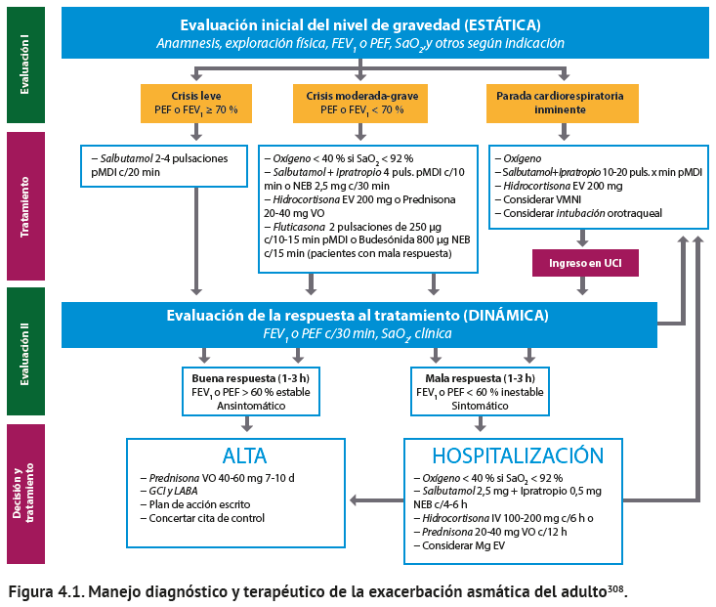
Manejo de la crisis asmática
Notes:
Se debe mantener en embarazadas y patología cardíaca concomitante un tratamiento con O2 hasta conseguir saturaciones por encima del 95%. En resto de casos solo O2 si SaO2< 92%

Slide 20
Evolución
2 horas después:
  Rinorrea acuosa abundante y tos seca ocasional.
  No disnea.
  Discurso fluido.
  Ausencia de trabajo respiratorio.
  Sat O2: 98% sin oxígeno.
  FEM: 390 (>60 %) estable tras 2 mediciones.
  Se decide alta a domicilio con CI+LABA y pauta corta de corticoides orales.

Slide 21
Evolución del caso clínico
Dos semanas después la paciente presenta episodio brusco de disnea en su trabajo, con tos y sensación de asfixia por lo que es derivada al servicio de urgencias del hospital comarcal.
Sat O2: 93%.
FC: 120 lpm.
AP sibilancias panfocales.
Peak Flow <70%.
Mejoría tras tratamiento en Hospital. Alta con mismo tratamiento. Se constata que la paciente ya no fuma.
Notes:
De nuevo la crisis de la paciente era moderada-grave.

Slide 22
Pregunta 7
¿Cuál de los siguientes ha podido influir más en esta crisis?
La paciente no cumplía el tratamiento.
La técnica de inhalación seguramente era incorrecta.
No tuvimos en cuenta las comorbilidades.
Todas ellas han podido influir.
Notes:
La respuesta correcta es la 4: la rinitis, el tabaquismo y la exposición laboral son factores que se deberían de haber valorado más en profundidad a lo largo de las dos semanas que han transcurrido hasta el empeoramiento. No podemos evaluar si la técnica de inhalación o la toma del medicamento eran correctas, pues no le hemos instruido desde la prescripción.

Slide 23
Adherencia: concepto fundamental
Notes:
Tras revisar la lista de dispensaciones electrónicas, observamos que la paciente no cumplía el tratamiento por miedo a los efectos secundarios de la medicación.

Slide 24
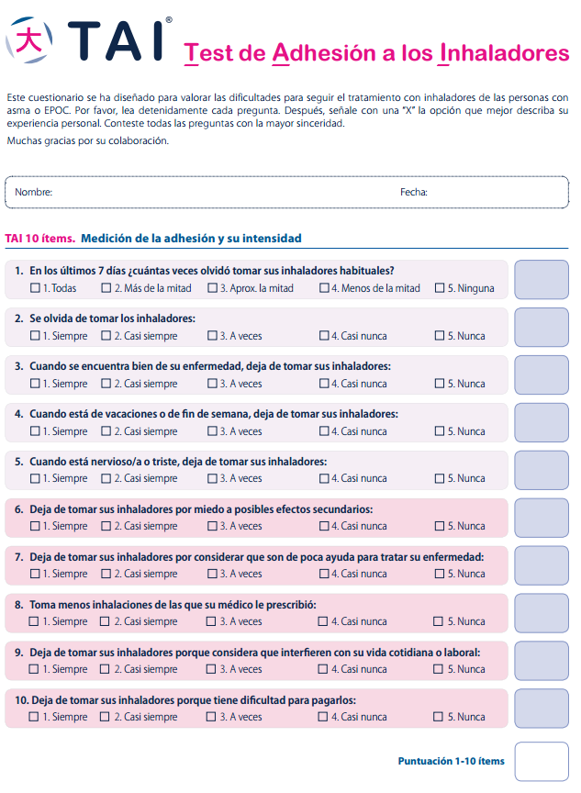
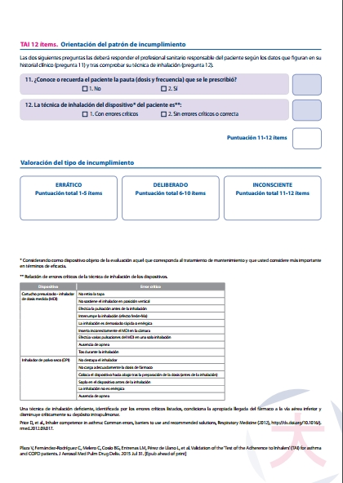
5
5
1
1
1
2
2
2
1
15
9
2
1
1
1
5
24
Notes:
En el cuestionario TAI, nuestra paciente evidencia una mala adhesión a los inhaladores, con incumplimiento deliberado e inconsciente
24

Slide 25
Pregunta 8
Siempre debemos evaluar la gravedad del asma de nuestro paciente. ¿Cómo lo clasificamos?
Intermitente.
Persistente leve.
Persistente moderado.
Persistenta grave.
Notes:
La respuesta es la 3: el paciente tiene síntomas continuos y diarios, con bastante limitación de la actividad diaria y asocia más de 2 exacerbaciones al año, con síntomas nocturnos 2-3 veces por semana
25

Slide 26
Clasificación gravedad
 | Intermitente | Persistente leve | Persistente moderada | Persistente grave
Síntomas diurnos | No (2 días o menos a la semana) | Más de dos días a la semana | Síntomas a diario | Síntomas continuos (varias veces al día)
Medicación de alivio (agonista beta-2 adrenérgico de acción corta) | No (2 días o menos/semana) | Más de dos días a la semana pero no a diario | Todos los días | Varias veces al día
Síntomas nocturnos | No más de dos veces al mes | Más de dos veces al mes | Más de una vez a la semana | Frecuentes
Limitación de la actividad | Ninguna | Algo | Bastante | Mucha
Función pulmonar (FEV1 o PEF) % teórico | > 80% | > 80% | > 60% - < 80% | 60%
Variabilidad | < 20% | > 20%-30% | > 30% | > 30%
Exacerbaciones/año | Ninguna | Una o ninguna | Dos o más al año | Dos o más al año
Guía Española para el Manejo del Asma (GEMA 4.2)
Notes:
Cambiada la referencia a GEMA 4.2

Slide 27
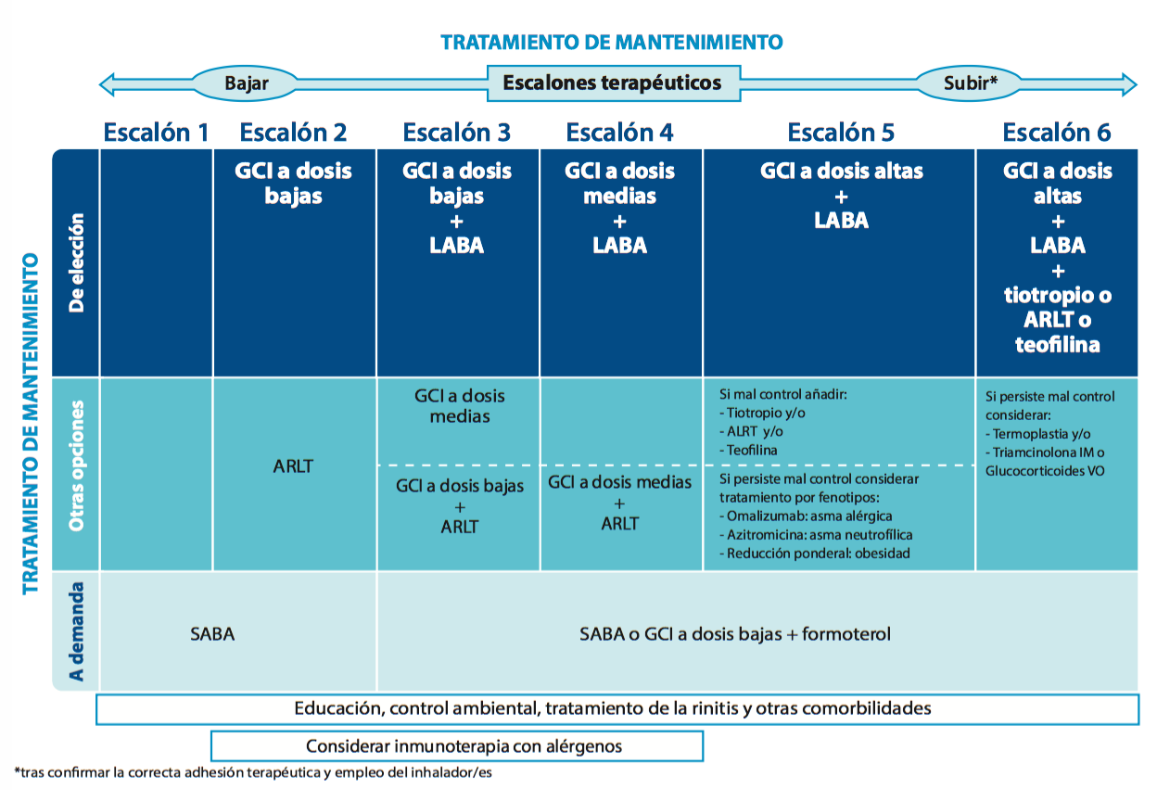
Tratamiento ASMA
 | Intermitente | Persistente leve | Persistente moderada | Persistente grave
Necesidades mínimas de tratamiento para mantener el control | Escalón 1 | Escalón 2 | Escalón 3 ó Escalón 4 | Escalón 5 ó Escalón 6
Guía Española para el Manejo del Asma (GEMA 4.2)
Notes:
Cambiada, para introducir los biológicos nuevos en el escalón 5 y Cambiada la referencia a GEMA 4.2

Slide 28
Causas de asma de control difícil
Diagnóstico incorrecto de asma.
Existencia de comorbilidad con síntomas similares.
  Obstrucción de las vías aéreas superiores (disfunción cuerdas vocales, estenosis traqueales).
  Síndrome ansiedad-hiperventilación.
  Hipertiroidismo.
  Nasosinupatía.
  Reflujo gastroesofágico.
  Bronquiectasias.
Factores agravantes no controlados.
  Exposición alérgenos (mascotas).
  Asma ocupacional.
  Fármacos.
Incumplimiento terapéutico y técnica de inhalación.
Notes:
Listado que podemos mostrar simplemente o según vayamos de tiempo podemos comentar algún aspecto, destacando la nasosinupatía, que en el caso de nuestro paciente será la rinitis. Como indica arriba estas son causas de falsa asma de control difícil. También remarcar que cada Guía habla de unos factores futuros, pero debemos de dar a los asistentes la visión de gravedad , inflamación, medicación inadecuada o falta de control de comorbilidades como señales de alarma de mal control futuro

Slide 29

¿Qué podemos hacer para mejorar el control del asma?: diagnosticar la posible rinitis concomitante
La rinitis afecta:
  Hasta al 20% de la población.
  Hasta al 78% de los asmáticos.
El asma afecta:
  Hasta al 5% de la población.
  Hasta al 40% de los pacientes con rinitis.
Rinitis
Asma
1. Bousquet J, et al. Allergy 2008; 63 (Suppl 86): 8-160. 2. Sibbald B, Rink E. Thorax 1991; 46 (12): 895-901 . 3. Leynaert B, et al. Am J Respir Crit Care Med 2000;162 (4 Pt 1): 1391-1396. 4. Corren J. J Allergy Clin Immunol 1998;101 (2 Pt 2): s352-s356.
Notes:
Cambiados los porcentajes tras GEMA 4.2. Cambiado RA por rinitis en general, tal y como referencia GEMA 4.2
Introducimos datos que relacionan la rinitis con el asma en sentido bidireccional, destacando el gran porcentaje (78%) de asmáticos que presentan rinitis alérgica y la alta prevalencia de la rinitis alérgica en la población general (20%)

Slide 30
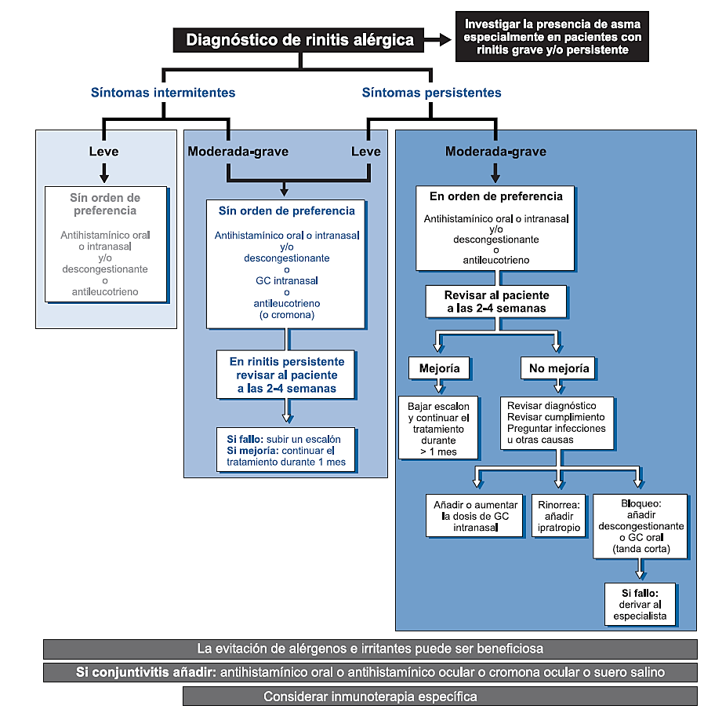
En orden de preferencia
Glucocorticoide intranasal
antihistamínico oral o antileucotrieno
En orden de preferencia
Glucocorticoide intranasal
Antihistamínico oral o antileucotrieno
Notes:
Presentamos las recomendaciones de GEMA y como por orden de preferencia estarían los corticoides intranasales como primer elección en la rinitis persistente moderada. No viendo en estas recomendaciones los descongestivos para la rinitis persistente.

Slide 31
Pregunta 9
¿Cuándo debemos revisar a nuestros pacientes con asma?
1 vez al mes en embarazadas.
Cada 3 meses.
1 vez al año.
Cuando hay síntomas.
Notes:
Sólo es correcta la 1. Es una pregunta trampa. Debemos adecuar las visitas programadas al estado clínico de la enfermedad, y aumentar las consultas si hay agudizaciones o circunstancias que puedan sugerir mala evolución potencial, como exacerbaciones, cardiopatías, embarazo, etc.
31

Slide 32

Revisión de la respuesta y ajuste del tratamiento
¿Cada cuánto debe hacerse la revisión en asma?
  1-3 meses al inicio del tratamiento, luego cada 3-12 meses.
  Durante el embarazo, cada 4-6 semanas.
  Después de una crisis, dentro de 1ª semana.
GINA 2015
Notes:
Hacemos hincapié en la frecuencia de las revisiones

Slide 33
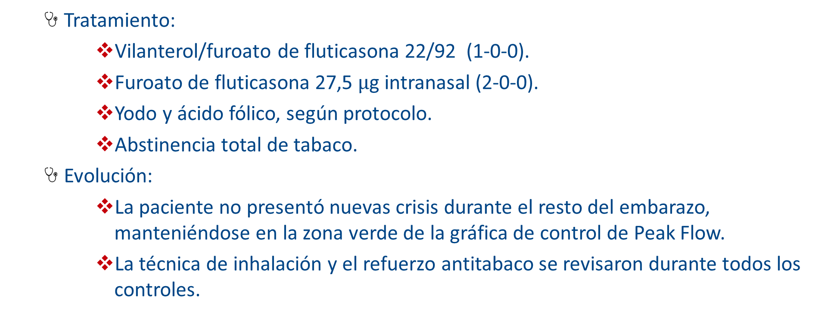
Tratamiento al alta y evolución
Tratamiento:
  Vilanterol/furoato de fluticasona 22/92 (1-0-0).
  Furoato de fluticasona 27,5 $μ$g intranasal (2-0-0).
  Yodo y ácido fólico, según protocolo.
  Abstinencia total de tabaco.
Evolución:
  La paciente no presentó nuevas crisis durante el resto del embarazo, manteniéndose en la zona verde de la gráfica de control de Peak Flow.
  La técnica de inhalación y el refuerzo antitabaco se revisaron durante todos los controles.

Slide 34
Clasificación control GEMA 4.2
 | Bien controlada (todos los siguientes) | Parcialmente controlada (cualquier medida en cualquier semana) | Mal controlada
Síntomas diurnos | Ninguno o 2 veces a la semana | > 2 veces a la semana | Si 3 características de asma parcialmente controlada
Limitación de actividades | Ninguna | Cualquiera
Síntomas nocturnos/despertares | Ninguno | Cualquiera
Necesidad medicación de alivio (rescate) (SABA) | Ninguna o 2 veces a la semana | > 2 veces a la semana
Función pulmonar - FEV₁ PEF | > 80% del valor teórico > 80% del mejor valor personal | < 80% del valor teórico < 80% del mejor valor personal
Exacerbaciones | Ninguna | 1/año | 1 en cualquier semana
http://www.gemasma.com/
Notes:
Cambiada la referencia a GEMA 4.2

Slide 35
Conclusiones. Rinitis
Importante asociación entre asma y rinitis.
Debemos clasificar la rinitis en función de gravedad y control.
Es muy frecuente que una descompensación asmática comience con una descompensación de la rinitis.
Se trata de una enfermedad inflamatoria: tratamiento de elección con corticoides intranasales, preferiblemente con una biodisponibilidad sistémica baja.

Slide 36
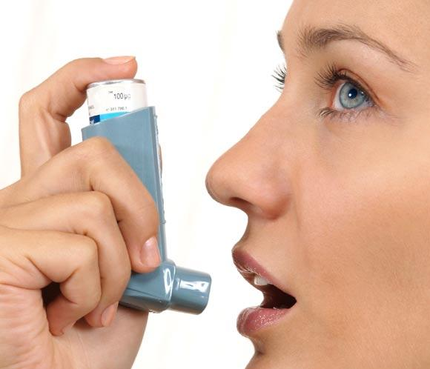
Conclusiones. Asma
La gravedad y el control deben ser evaluados en las primeras visitas, así como la técnica de inhalación.
Importante evaluar comorbilidades al inicio y su impacto en la evolución de la enfermedad.
La técnica de inhalación es la base del tratamiento del enfermo respiratorio.
La adherencia y el control debe ser evaluada periódicamente.

Slide 37


